Slide 1
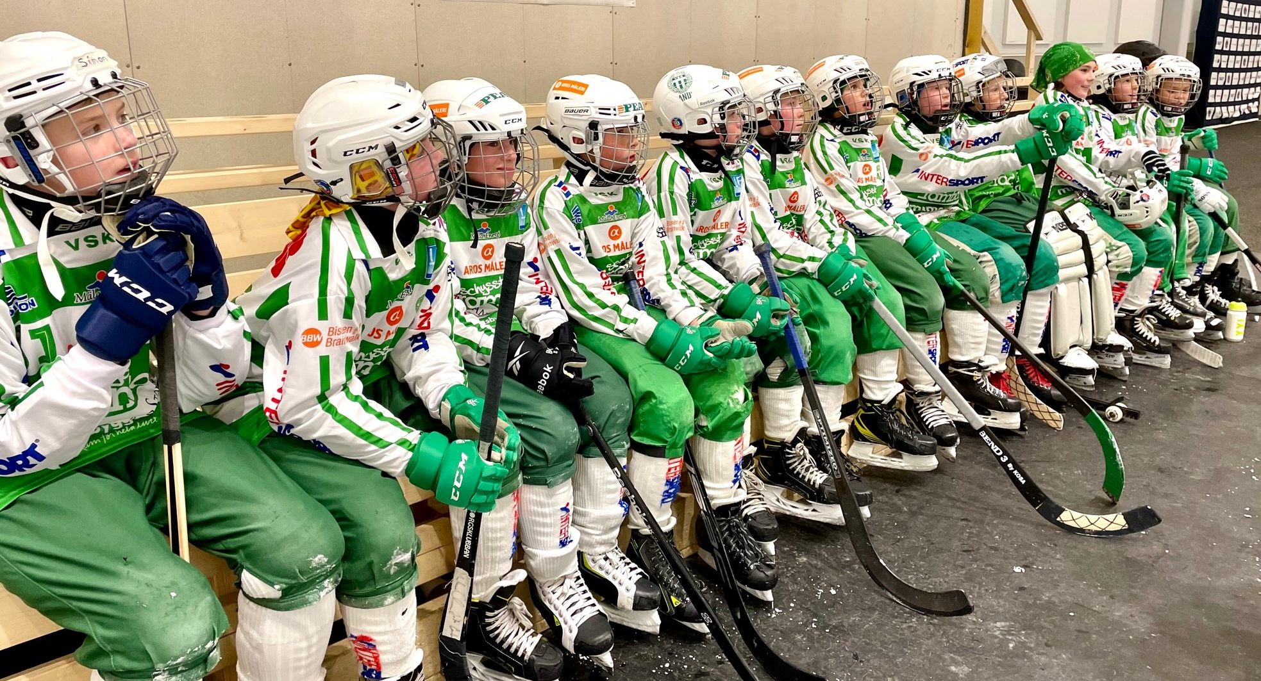

VSK Bandy Föräldramöte P-10
Säsong 2022/2023
2022-11-07

Slide 2
Agenda
1 VSK värderingar
2 Laget
3 Säsongen
4 Träning
5 Seriespel Mellan
6 Cup
7 Regler inom laget
8 Uppgifter
9 Lagkassa
10 Material
11 Föreningen

Slide 3
1 VSK Bandy Värdegrund
I Klubben är vi SCHYSSTA LEDARE, SPELARE, MEDARBETARE och FÖRÄLDRAR
genom att agera efter våra värdeord
Glädje
Ansvar
GEMENSKAP
Vi ser och lyfter varandra i vardagen.
Vi är tydliga med att alla är lika värda och agerar för att bidra till en god självkänsla.
Vi når framgång genom att utbilda och utveckla barn, ungdomar, spelare och ledare till bra förebilder och goda medmänniskor
Som aktiv i klubben, oavsett roll, tar vi tydligt ansvar för vårt agerande och vår kommunikation så att de stämmer väl överens med klubbens värdegrund, stadgar och riktlinjer.
Vi lever som vi lär och är goda förebilder.
Vi agerar på ett sätt som gör att vi uppfattas som respektfulla, pålitliga och förtroendeingivande
I vår klubb har vi ett ödmjukt och inkluderande bemötande som skapar tillhörighet, delaktighet och engagemang i våra verksamheter.
Vi är här tillsammans och vi är stolta över vår klubb.
Vi vill vara så många som möjligt, så länge som möjligt och på sikt så bra som möjligt

Slide 4
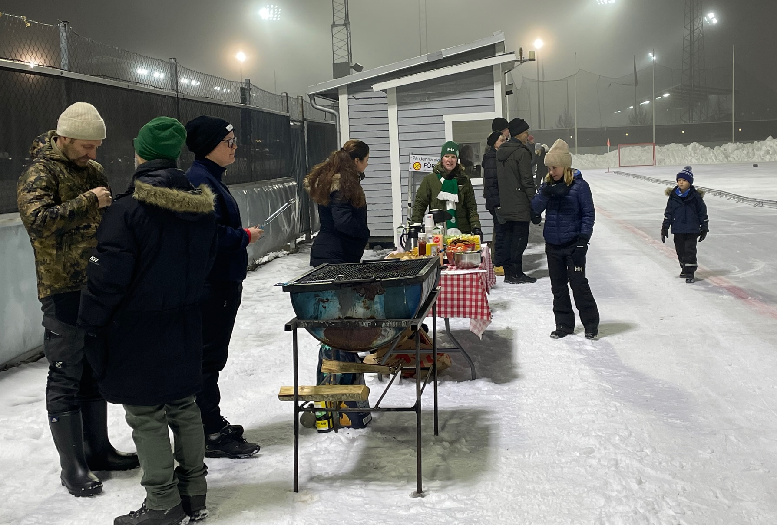
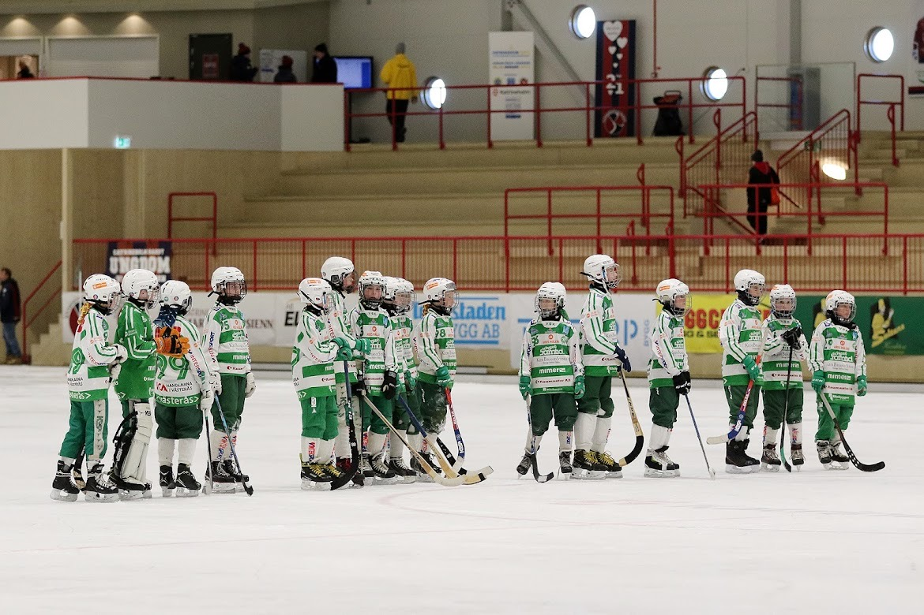
2 Laget
Ledar Teamet:
Anders Brangefält Tränare + Admin laget.se
Dodona Lenkeit Lagledare, allmän admin, 1. kontakt, Material ansv
Jonas Harkman Tränare + Cupansvarig
Martin Corell Tränare
Mattias Waller Tränare
Mikael Brunnegård Tränare
Ted Törner Ungdomsspelar-tränare
? Materialansvarig
Andra funktioner:
Stefan Ritzvi Lagkassa huvud ansvarig
Peter Guterstam Lagkassa
Linda Gårdstam Kioskansvarig hemmamatcher
Johannes Gårdstam Slipning
Torbjörn Larsson Grönvitt 1000
Tack alla föräldrar för att ni skjutsar, hejar i kylan, försörjer med mat
            och hoppar in där det behövs!
Spelare: 19
Alfred
Allan
Alvin
Arvid
Ebbe
Edwin
Felix
Frank
Isidor
Jonah
Linus
Maximilian
Melvin
Nils
Olle
Oscar
Ruben
Simon
Theodor

Slide 5
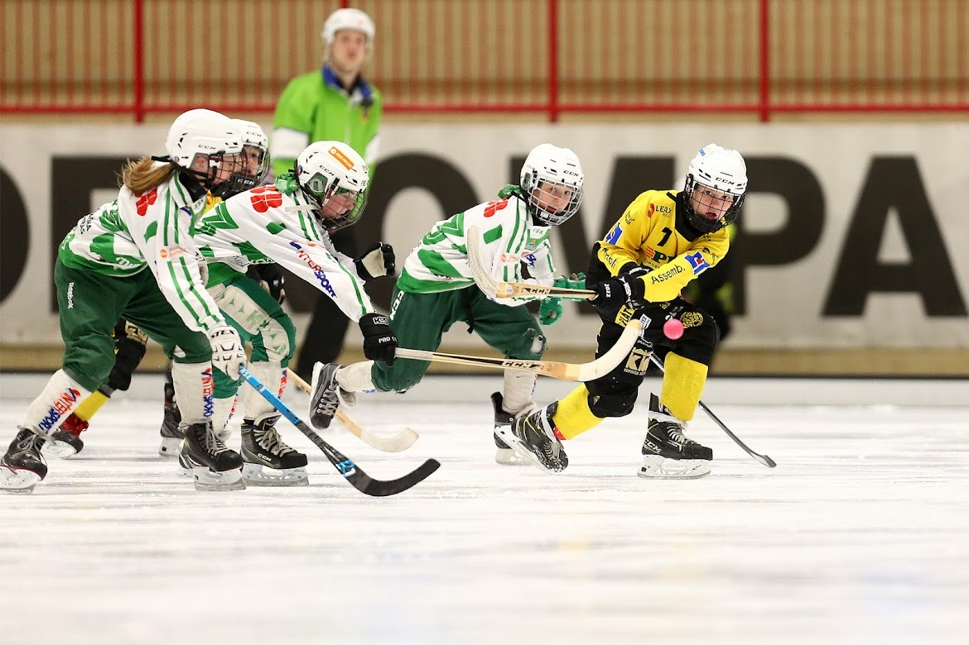
2 Laget
2 Avgifter:
Säsongsavgift (31/10)
  Spelare
Medlemsavgift (inkl. försäkring hos Folksam – 31/8)
  Spelare
  Ledare

Slide 6
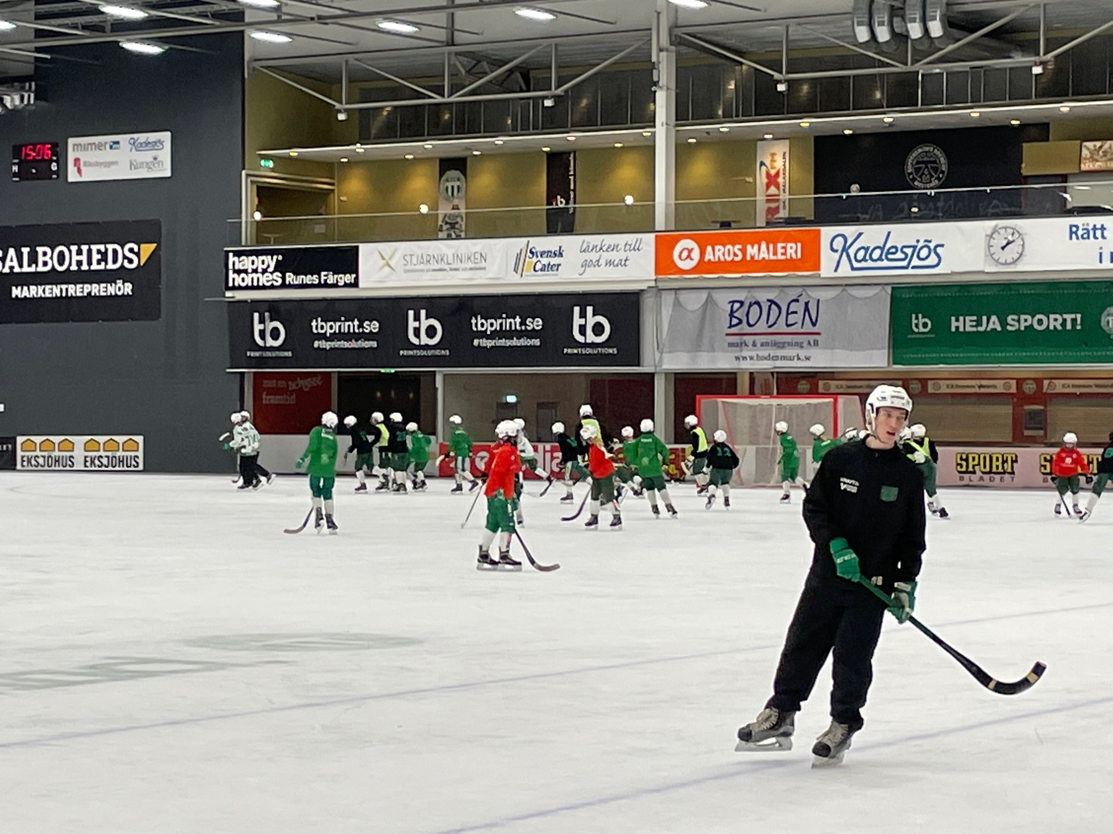
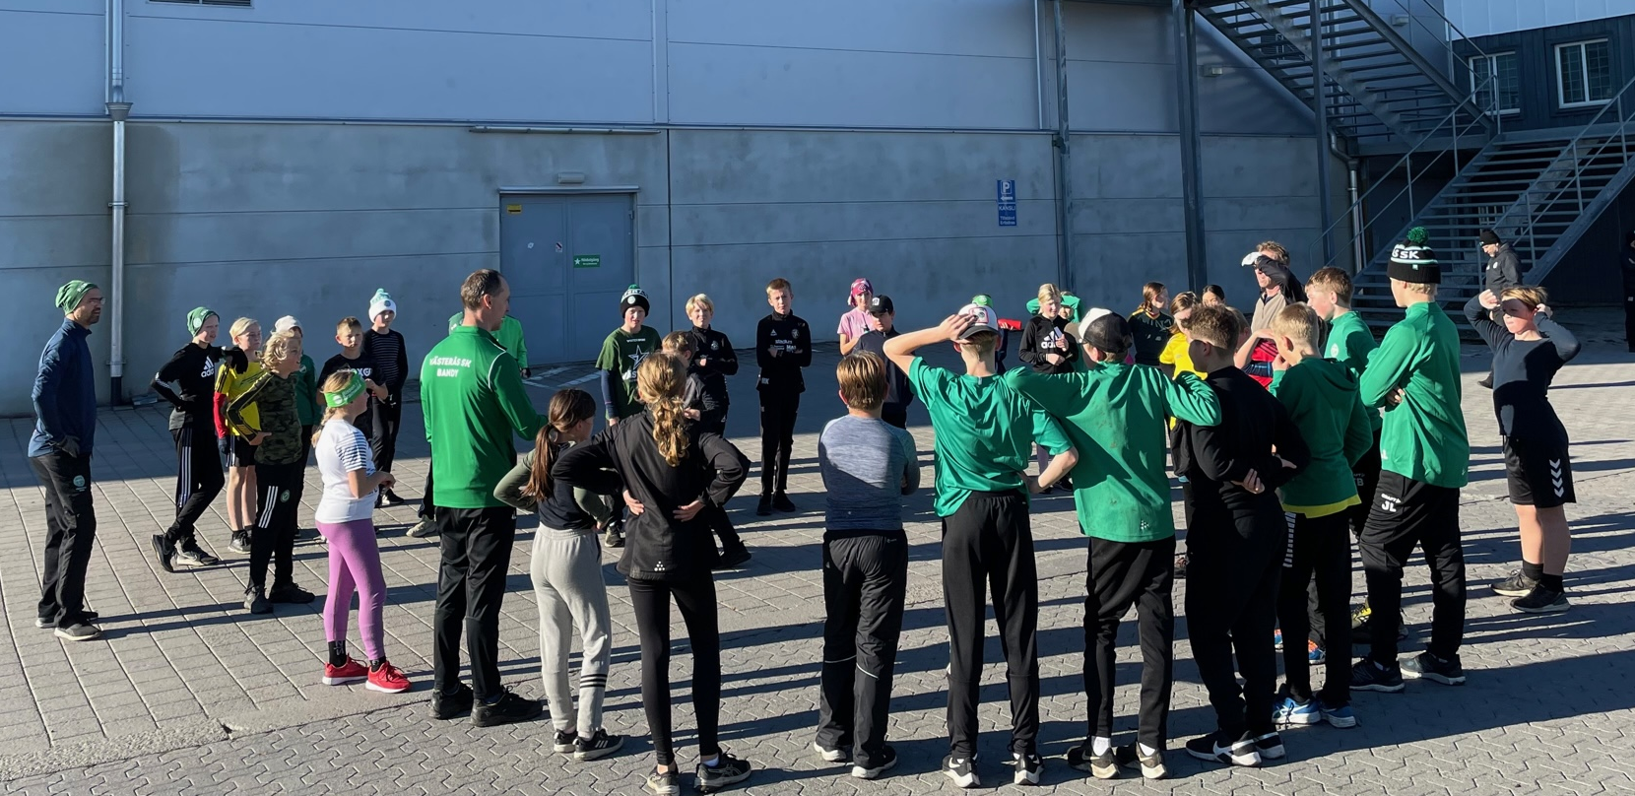
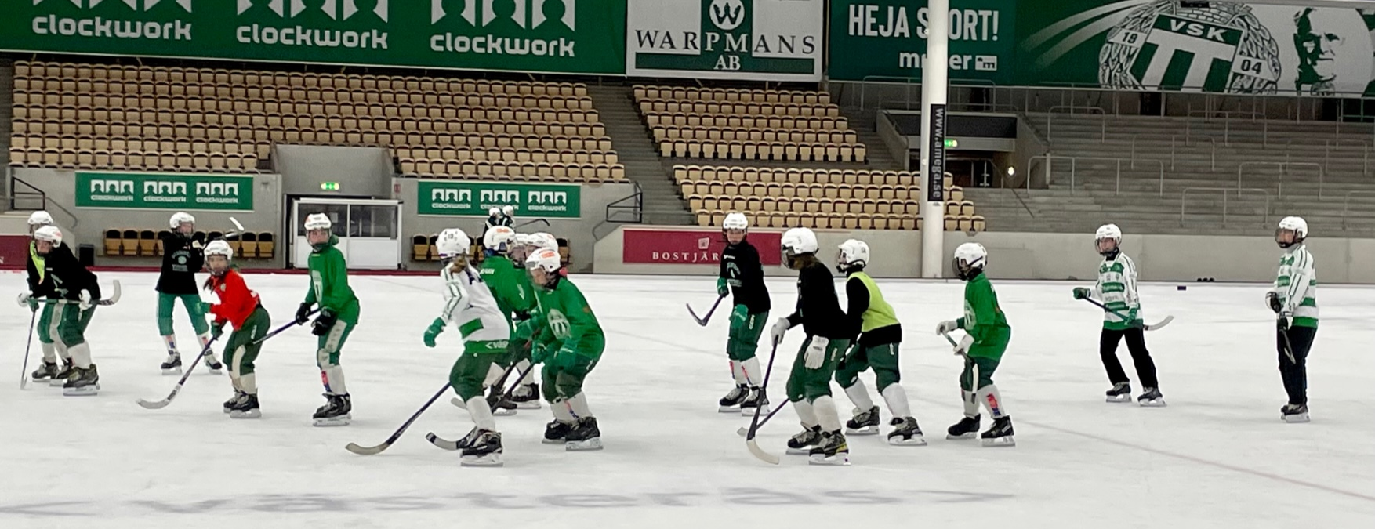
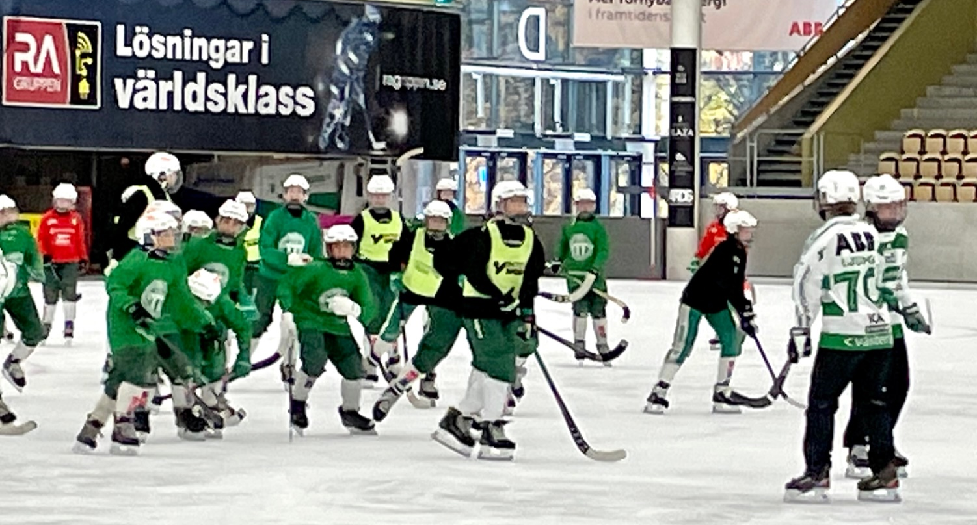
3 Säsongen
Försäsongsträning:
  Några tillfällen aug - okt
Grejbytardagen 8/10:
  P13 år – ansvara -> i år P-10
  20% av förtjänst till lagkassan
Ungdoms-kick off 23/10:
  1 dag med: 3 ispass, 1 fyspass, 1 Teoripass
  A-lagspelare är med
  Grupp tillsammans med F10 + P09
  Lära känna andra lag och har kul tillsammans
  Säsongen 22/23: v 43 – v 10

Slide 7
4 Träning
Barmarksträning:
  Ca April – Oktober: 1-2 x /vecka
  Att få en träningsvana året om – främst för de som inte har en sommaridrott
  Fysträning anpassat efter åldern med kroppen som redskap
  Bålstyrka och balans
  Benstyrka, kondition
  Baseras på övningar framtagen för alla lag och anpassat för olika ålderskategorier
  Träffa andra lag och ha kul tillsammans
Isträning:
  Att blir bäst på skridskor – fortfarande huvudfokus (uttalat mål för VSK Bandy ungdoms ledning)
  Grönvita spåret:
    Övningar framtagen och anpassat för olika ålder
    Stöd för alla ledare
    Genomarbetat och framtagen av VSK
    Ska binda ihop från bandyskola till A-lag
  Support av A-lagsspelare
  Samarbete mellan de olika lag i angränsande ålder
    Vi har fortsatt samarbete med P-09, P-11, F-08/09
VSK Bandy uppmuntra till att bedriva flera idrotter

Slide 8
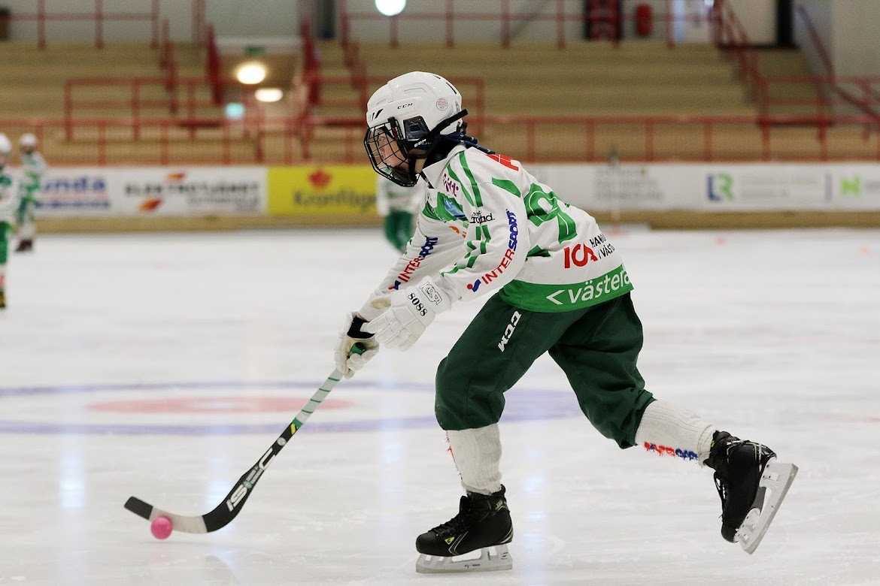
4 Träning
Isträning P10
  På Hakonplan
  Start: from v 44, när det finns is
  Måndagar (19:05) – 20:15
    18:30 samling till uppvärmning på barmark
  Torsdagar 17:30 – 18:30
    Samling 15 min innan: Färdig ombytt för genomgång
  Bra att komma i tid inför genomgångar
    Det blir lättare att kunna följer övningar
    Vi kan utnyttja träningstiden optimalt
    Killarna hinner landa inför träningen och kan fokusera bättre

Slide 9
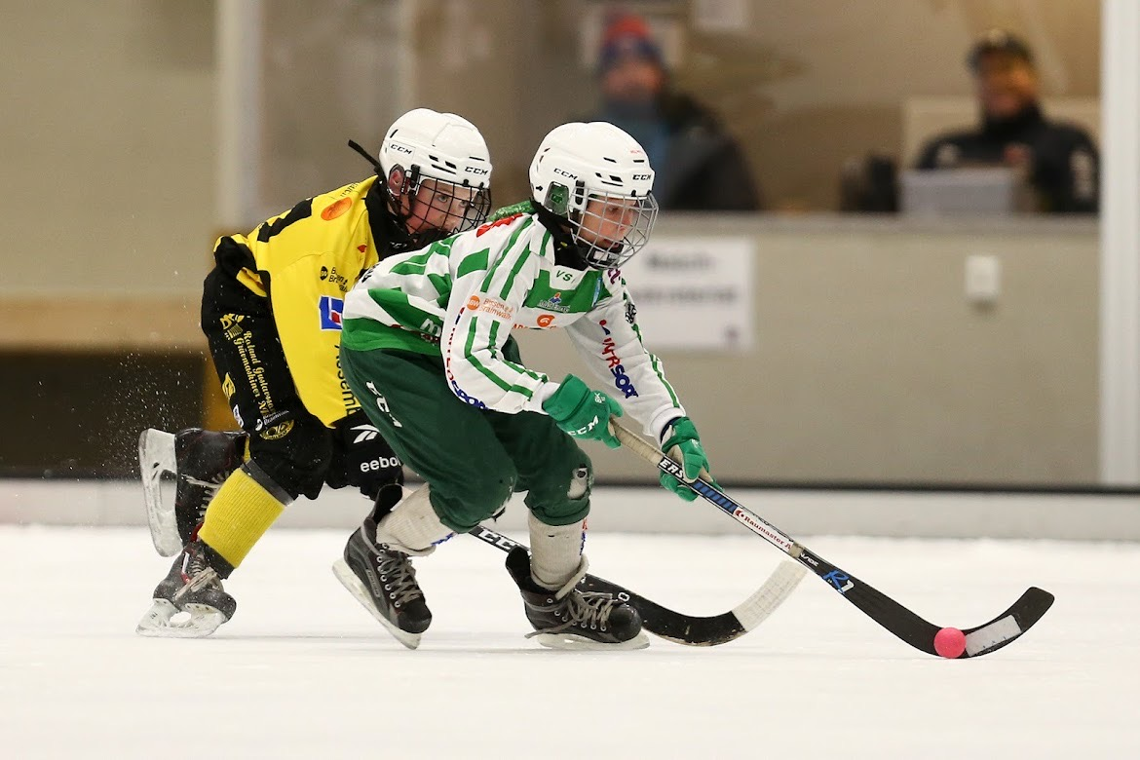
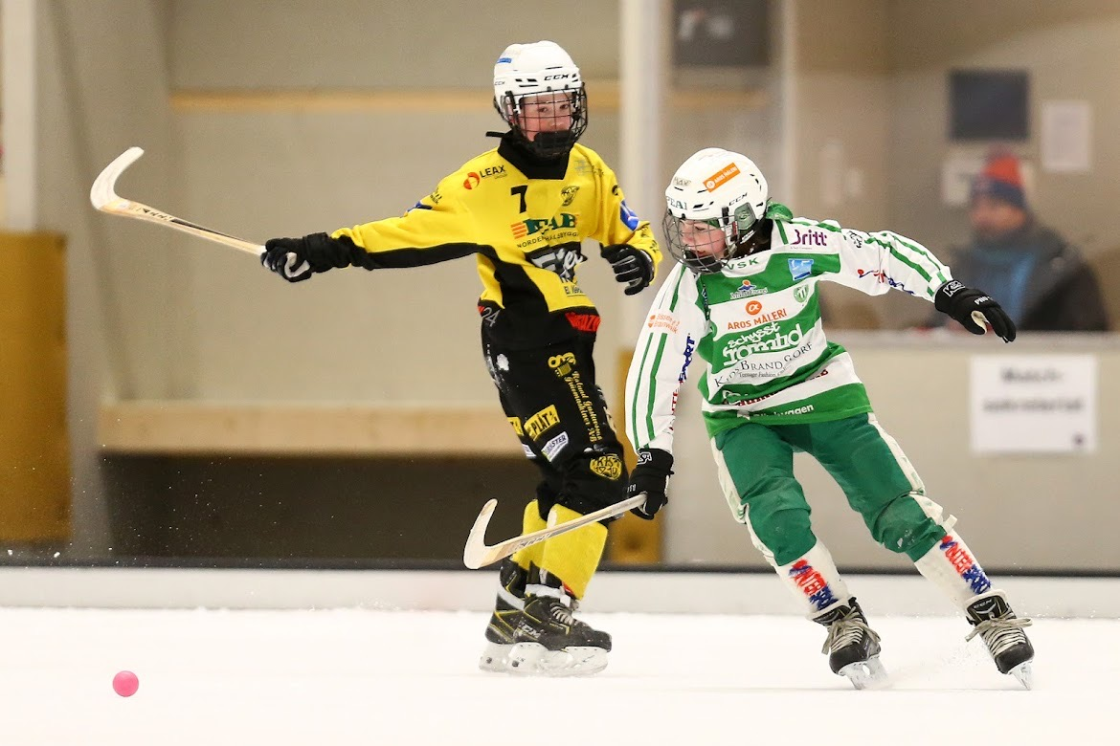
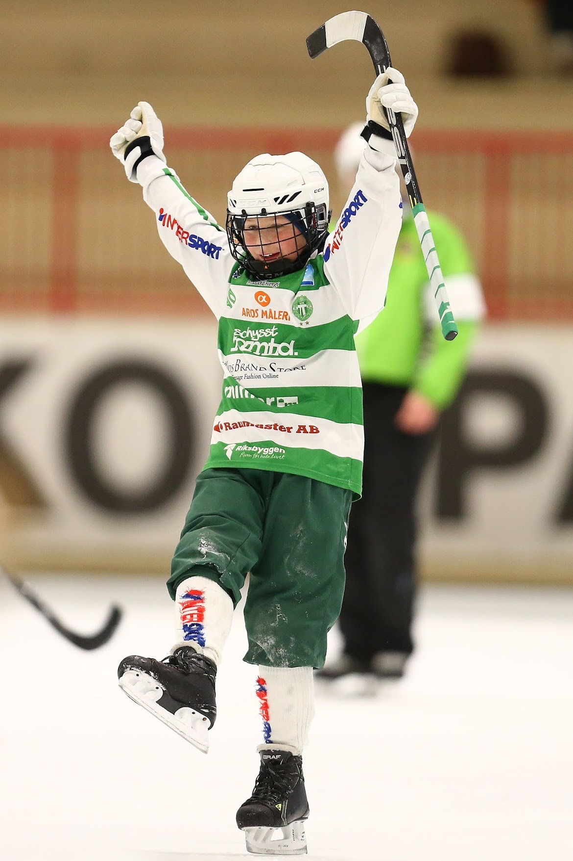
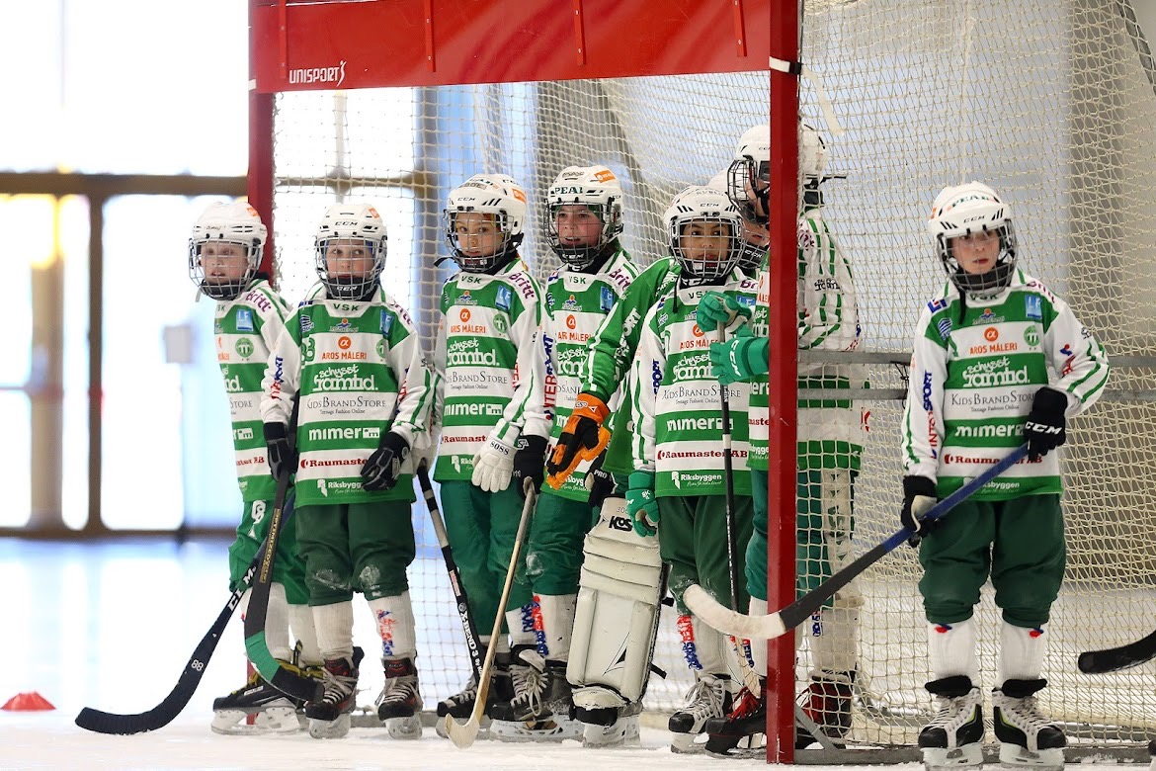
5 Seriespel
9 manna U13 - Mellan
Vi har anmält 1 lag
2 borta matchdagar
sammanlagt 12 matcher på 6 tillfällen
Vi kommer:
Bjuda in till flera matcher
Ha extra träningar på helgen

Slide 10
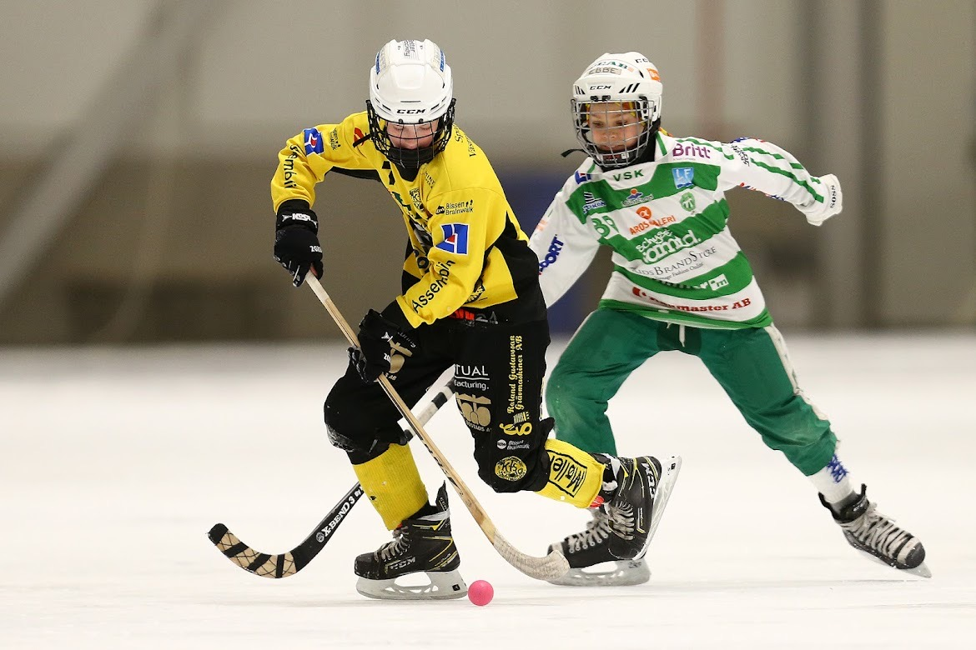
5 Seriespel
2022-11-27 |  | Motala | Motala | Västerås
 | 13:30-17:30 |  | Västerås | Katrineholm
 |  |  | Motala | Katrineholm
2022-12-03 | 10:00-14:00 | Tillberga | Tillberga | Västerås
 |  |  | Västerås | Motala
 |  |  | Motala | Tillberga
 |  | Västerås | Västerås | Motala
2022-12-10 | 09:00-12:30 |  | Tillberga | Motala
 |  |  | Västerås | Tillberga
2023-01-22 | 09:00-13:00 | Västerås | Västerås | Tillberga
 | 09:00-13:00 |  | Tillberga | Katrineholm
 |  |  | Västerås | Katrineholm
2023-02-11 |  | Tillberga | Tillberga | Borgia
 | 09:00-13:00 |  | Västerås | Borgia
 |  |  | Tillberga | Västerås
2023-02-04 | 10:00-14:00 | Borgia | Borgia | Västerås
 |  |  | Västerås | Katrineholm
 |  |  | Borgia | Katrineholm

Slide 11
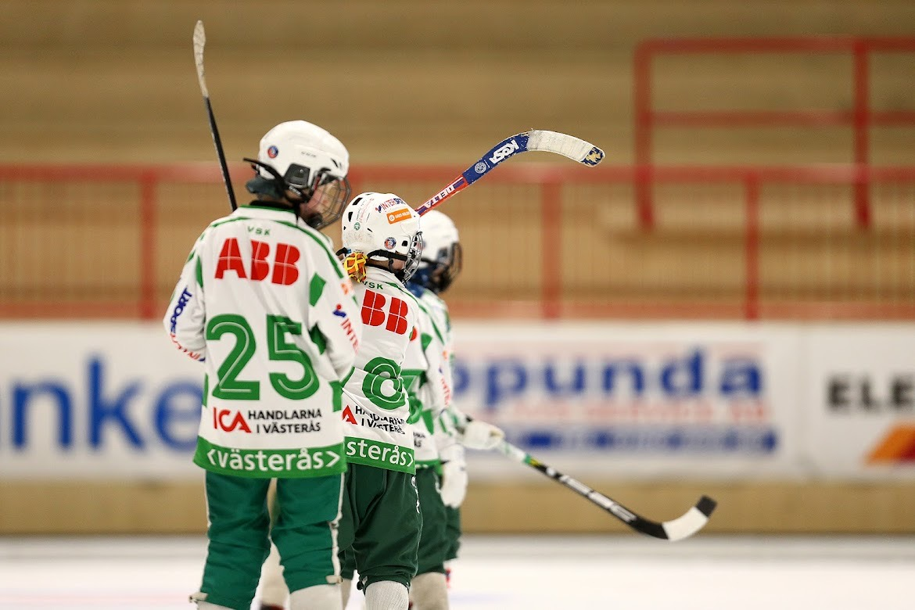
6 Cup
Aros Bygg bandycup 11/11 – 13/11
  11-manna – U13
  ABB Arena
  Matchtid 50 min
  Laget spelar minst 4 matcher – min 1 på söndag
  Samling:
    senast 60 min före matchstart!
    Ombytt för uppvärmning på barmark!
  Laguppställning:
    11 + ca 6 avbytare
    Få support av F-08/09 med 11-manna erfarenhet – 3 per match
    Laguppställning kommer ut på onsdag kväll
  Håll dig uppdaterat på laget.se
Datum | samling | start | grupp | hemma | borta
11/11 | 16:50 | 17:50 | A | TB | VSK
12/11 | 09:40 | 10:40 | A | VSK | Uppsala Bois
12/11 | 17:10 | 18:10 | A | VSK | Helenelund
13/11 | Info på 12/11 | ?
?

Slide 12
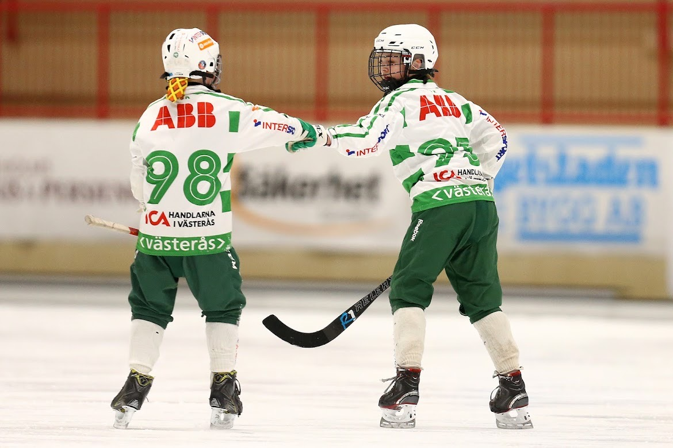
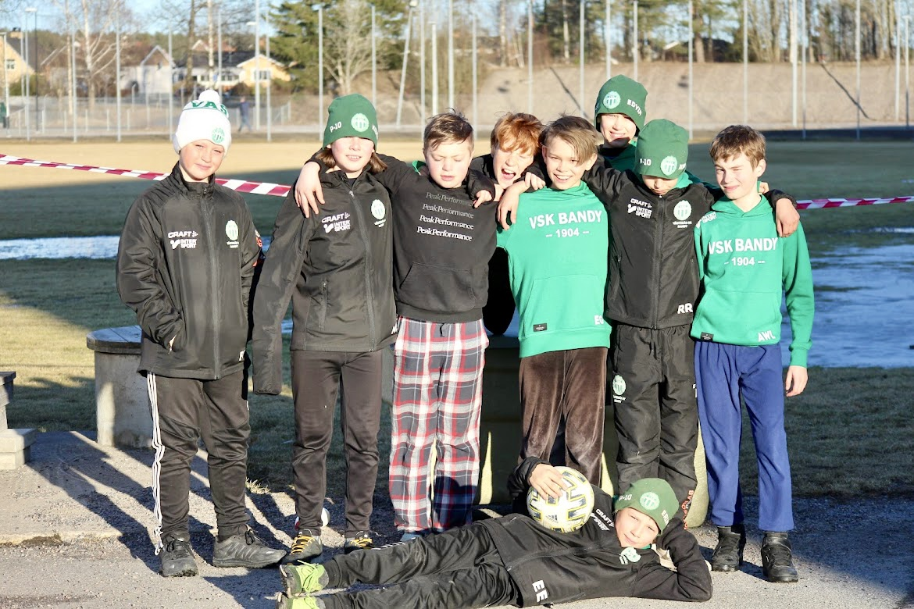
7 Regler inom laget
Att vara en sjyst Bandy kompis
  Vi är ett lag – var och en är en del av laget
  Vi har kul tillsammans!
  Samma regler för alla
  Vi respektera varandras behov och olikheter
  Vi peppar varandra
  Vi stödjer och uppmuntra varandra vid motgångar
  Vi berömmer varandra när vi gör något bra

Slide 13
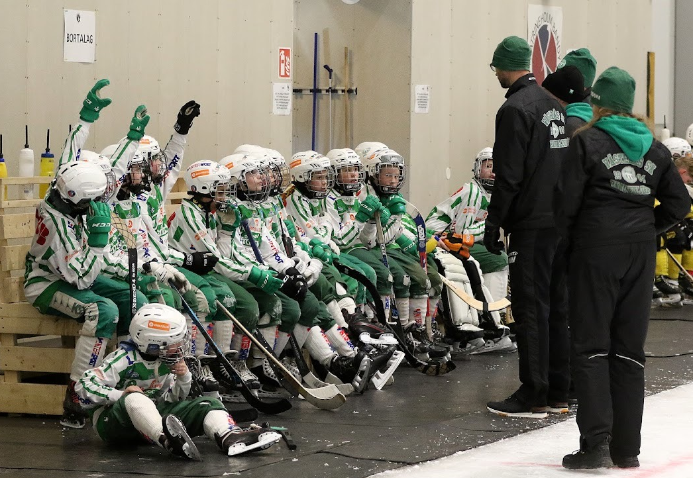
7 Regler inom laget
  Vi lyssnar vid genomgångar och instruktioner
  Vi pratar inte i munnen på varandra
  Vi lyssnar ner kompisar har en fråga eller något att säga
  Ingen mobil vid genomgång och samling
  När tränarna lyfta klubben så kommer vi alla till samling
  Inget godis under och mellan matcherna
  Tänk på bra mellanmål: Banan, yoghurt, smörgås…

Slide 14
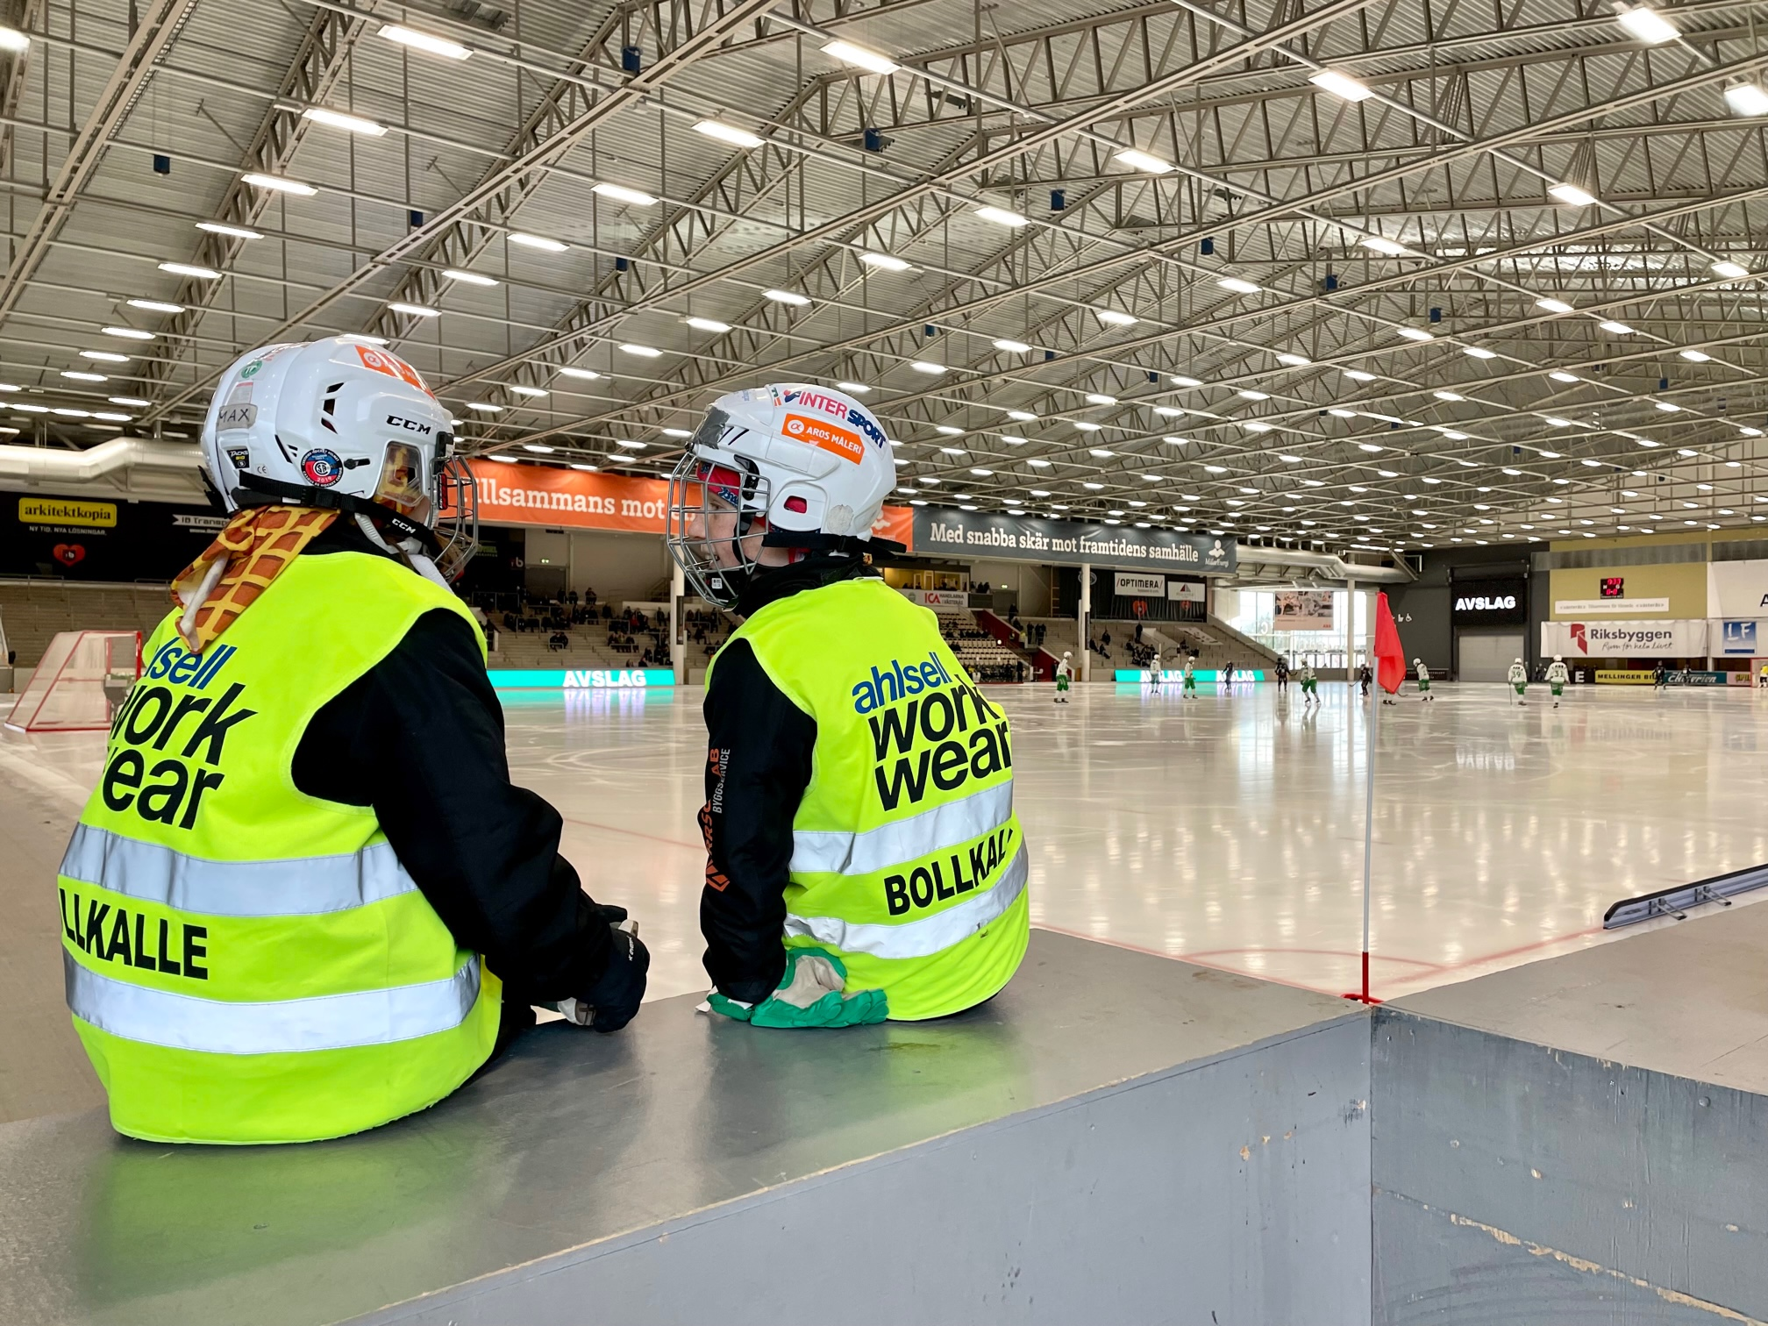
8 Uppgifter
Bollkalle
  8 +1 ansvarig ledare. 2 killar per hörn
  Hjälm och handskar är obligatoriskt
  Väster hämtas ut i förrådet vid B-ingången att ha på sig under förberedelser och match
  Bollkallar får i halvtid hämta korv med bröd eller bulle och festis i kiosken.
  Samling sker vid B-ingången 1 timme och 15 minuter före
Att tänka på:
  Bara lag, domare, och bollkallar på/vid isen under match.
  Prata inte med spelarna (de ska fokusera på matchen).
  Följ med i spelet så ingen olycka inträffar (inga mobiler!).
  Kasta inte ut boll på isen utan lägg tillbaka i korgarna på målen.
  Håll er till samma hörn
  Det går bra att röra på sig för att hålla värmen men tänk på att publiken ser vad man gör.
  Avvakta i hörnen tills spelet är på andra planhalvan innan bollar hämtas och läggs i korgarna
Att göra under isvärmning och match:
Uppvärmning innan match (pågår 30 min)
  Se till att målen och sargen är på plats (Samling 1 tim 15 min innan).
  Kasta ut bollar på isen till spelarna att värma upp med.
När isvärmningen är slut (då är det 30 min kvar till match)
  Flytta målen så ismaskinen kan köra fritt längs kortlinjen.
  Sarg och flagga flyttas bort från hörnet
  Samla in bollar och lägga i korgarna på målburarna.
Cirka 10 min innan matchstart
  Flytta tillbaka målen
  Lägg fem matchbollar i varje korg på målburarna.
  Flytta tillbaka sarg och flaggor i hörnet
Under matchen
  Håll koll på sargen, var snabbt att återställa den, när spelet är på annan del av planen.
  Hämta bollar som hamnar utanför planen och lägg i målburarnas bollkorgar
Vid halvtid
  Flytta sarg, flaggor och mål enligt anvisningen under punkt 2
När ismaskinerna har kört färdigt
  Flytta tillbaka sarg, flaggor och mål enligt anvisningen under punkt 3
När matchen är slut
  Flytta sarg, flaggor och mål enligt anvisningen under punkt 2
  Samla in alla matchbollar och lämna till ansvarig ledare

Slide 15
8 Uppgifter
Bollkalleschema:
Att vara bollkalle är ett ansvar vi har i år
Ingen kiosktjänst i år
Alla i laget behöver vara med ☺
Datum | Match start | Samling
22-08-25 | 19:00 | 18:30
22-10-28 | 19:00 | 17:45
22-11-19 | 17:15 | 16:00
22-12-02 | 18:00 | 16:45
22-12-13 | 19:00 | 17:45
22-12-26
22-12-26
23-01-07 | 17:00 | 15:45
23-02-07 | 19:00 | 17:45

Slide 16
9 Material
Hjälm
  CE-märkt och godkänd för bandy eller hockey.
  ska sitta skönt på huvudet och anpassad i storlek till ditt huvud.
  Gallrets hakkopp ska ha kontakt med hakan och omsluta den, men inte pressamot den hårt
    Sitter hakkoppen för lågt kan den skada halsen vid fall framåt eller få hjälmen att helt lossna från huvudet.
    Sitter hakkoppen för högt kan de skada tänderna vid fall framåt.
  En trasig eller kraftigt sliten hjälm ska bytas ut.
  Hjälm och ansiktsskydd av typ helgaller och halsskydd är obligatoriskt upp till seniorbandy.
    Enbart ansiktsskydd försedda med godkännandemärke (CE-märke) får användas.
    Är gallret trasigt ska de bytas ut. En gallertråd som lossnat kan orsaka stora skador på spelaren.
  Använd bara originalskruvar till hjälm och galler. För långa skruvar kan vid kollision eller fall tryckas igenom stoppningen och tränga in i huvudet
Benskydd
  Anpassa benskydd efter benets längd. Använd inte en vuxens benskydd till barn. För att skydda smalbenet mot skärskador kan man sätta benskyddet innanför skridskons plös.
Armbågsskydd
  Anpassa storlek på skydden efter storleken på spelaren.
  Halsskydd
  CE-märkt halsskydd är ett krav för alla spelare i VSK Bandy. Det är ett bra skydd mot skärskador. Sätt halsskyddet så högt upp på halsen som möjligt.
  Suspensoar
  Suspensoar finns även till de allra minsta spelarna. Det kan kännas obekvämt men är ett bra komplement och bör användas så snart spelarna börjar använda klubba och boll på träning eller när de spelar match.
  Halsskydd, suspensoar, armbågsskydd och t.o.m. benskydd är tvättbara och kan tvättas i maskin. Smutsiga och svettiga skydd kan orsaka eksem och infektioner. Skydden kan tvättas i tvättmaskin på 30°C. Använd sparsamt med tvättmedel och undvik sköjlmedel för alla skydd som innehåller stoppning eller plastdelar.
Handskar
Bandyhandskar kan om de inte får torka ordentligt mellan träningarna lukta rejält illa. Låt de inte ligga kvar i träningsväskan utan lägg de luftigt så att de kan torka. För att ta bort dålig lukt kan du strö lite barntalk inuti och utanpå handsken.
Skridskor
Spelare upp till 12-13 års ålder bör använda en vanlig hockeyskridsko eller en bandyskridsko med hockeyskena. En riktig bandyskena gör åkningen svårare och onödigt jobbig innan man är fysiskt stark nog att bemästra åktekniken med en bandyskena.
När du tränat/spelat färdigt ska skridskons skena torkas av så det inte bildas ytrost på skenan com gör den sämre och dessutom svårare att slipa. Sätt inte heller på skridskoskydden direkt efter du torkat av skenan då skydden troligtvis också är fuktiga eller smutsiga.
Klubba
De flesta klubbor är för långa när de är nya och måste därför sågas av. Alla spelare vill inte ha samma längd men ett riktmärke är att klubban ska gå upp till naveln om man står med skridskor på isen och håller klubban helt lodrätt framför sig. Yngre spelare bör använda en klubba med böj 3 eller möjligtvis böj 4. Böj 5 är enbart för äldre spelare.
Tejpa bladet med t.ex. eltejp eller tygtejp. Gärna två lager tejp under bladet för de yngre som ofta slår klubban i isen. Skaftet kan tejpas med grepptejp eller tygtejp för bättre grepp. Linda en topp/knopp längst upp på klubban så den inte tappas så lätt.
Att tänka på
- Se till att ha rätt storlek på utrustningen. Fel storlek gör att det skaver, gör ont eller glappar.
- Godkänd hjälm, ansiktsgaller och halsskydd skall alltid användas.
- Torka av skridskoskenan efter användning.
- Anpassa klubbans längd efter spelarens längd och önskemål.
- Sköt om utrustningen. Den ska vara hel, ren och torr.

Slide 17
9 Material
Hjälm
  CE-märkt och godkänd för bandy eller hockey.
  ska sitta skönt på huvudet och anpassad i storlek till ditt huvud.
  Gallrets hakkopp ska ha kontakt med hakan och omsluta den, men inte pressamot den hårt
    Sitter hakkoppen för lågt kan den skada halsen vid fall framåt eller få hjälmen att helt lossna från huvudet.
    Sitter hakkoppen för högt kan de skada tänderna vid fall framåt.
  En trasig eller kraftigt sliten hjälm ska bytas ut.
  Hjälm och ansiktsskydd av typ helgaller och halsskydd är obligatoriskt upp till seniorbandy.
    Enbart ansiktsskydd försedda med godkännandemärke (CE-märke) får användas.
    Är gallret trasigt ska de bytas ut. En gallertråd som lossnat kan orsaka stora skador på spelaren.
  Använd bara originalskruvar till hjälm och galler. För långa skruvar kan vid kollision eller fall tryckas igenom stoppningen och tränga in i huvudet
Benskydd
  Anpassa benskydd efter benets längd. Använd inte en vuxens benskydd till barn. För att skydda smalbenet mot skärskador kan man sätta benskyddet innanför skridskons plös.
Armbågsskydd
  Anpassa storlek på skydden efter storleken på spelaren.
  Halsskydd
  CE-märkt halsskydd är ett krav för alla spelare i VSK Bandy. Det är ett bra skydd mot skärskador. Sätt halsskyddet så högt upp på halsen som möjligt.
  Suspensoar
  Suspensoar finns även till de allra minsta spelarna. Det kan kännas obekvämt men är ett bra komplement och bör användas så snart spelarna börjar använda klubba och boll på träning eller när de spelar match.
  Halsskydd, suspensoar, armbågsskydd och t.o.m. benskydd är tvättbara och kan tvättas i maskin. Smutsiga och svettiga skydd kan orsaka eksem och infektioner. Skydden kan tvättas i tvättmaskin på 30°C. Använd sparsamt med tvättmedel och undvik sköjlmedel för alla skydd som innehåller stoppning eller plastdelar.
Handskar
Bandyhandskar kan om de inte får torka ordentligt mellan träningarna lukta rejält illa. Låt de inte ligga kvar i träningsväskan utan lägg de luftigt så att de kan torka. För att ta bort dålig lukt kan du strö lite barntalk inuti och utanpå handsken.
Skridskor
Spelare upp till 12-13 års ålder bör använda en vanlig hockeyskridsko eller en bandyskridsko med hockeyskena. En riktig bandyskena gör åkningen svårare och onödigt jobbig innan man är fysiskt stark nog att bemästra åktekniken med en bandyskena.
När du tränat/spelat färdigt ska skridskons skena torkas av så det inte bildas ytrost på skenan com gör den sämre och dessutom svårare att slipa. Sätt inte heller på skridskoskydden direkt efter du torkat av skenan då skydden troligtvis också är fuktiga eller smutsiga.
Klubba
De flesta klubbor är för långa när de är nya och måste därför sågas av. Alla spelare vill inte ha samma längd men ett riktmärke är att klubban ska gå upp till naveln om man står med skridskor på isen och håller klubban helt lodrätt framför sig. Yngre spelare bör använda en klubba med böj 3 eller möjligtvis böj 4. Böj 5 är enbart för äldre spelare.
Tejpa bladet med t.ex. eltejp eller tygtejp. Gärna två lager tejp under bladet för de yngre som ofta slår klubban i isen. Skaftet kan tejpas med grepptejp eller tygtejp för bättre grepp. Linda en topp/knopp längst upp på klubban så den inte tappas så lätt.
Att tänka på
- Se till att ha rätt storlek på utrustningen. Fel storlek gör att det skaver, gör ont eller glappar.
- Godkänd hjälm, ansiktsgaller och halsskydd skall alltid användas.
- Torka av skridskoskenan efter användning.
- Anpassa klubbans längd efter spelarens längd och önskemål.
- Sköt om utrustningen. Den ska vara hel, ren och torr.

Slide 18
10 Lagkassan
Status lagkassa:
  Sammanlagt:
  Grejbytardagen:
Fyller på lagkassan:
Newbody
Grönvitt 1000

Slide 19
11 Föreningen
Verksamhetshandbok: https://www.laget.se/VSKBandy/Document/Download/-1/10219830
Kontaktinformation
VSK Bandy Bandystugan
ABB Arena Syd
722 17 Västerås
Tel: 021-413415
E-post: kansliet@vskbandy.se
Hemsida: www.vskbandy.se
Klubbsidan: http://www.laget.se/VSKBandy/
Kansli
Torbjörn Engström - Kanslist
Mobil: 073-4148562
E-post: torbjorn.engstrom@vskbandy.se
Dan Kiwii Persson - Kommunikation och Media
Mobil: 076-8913763
E-post: dan.persson@vskbandy.
Ordförande Nicklas Nilsson
Mobil: 070-2117730
E-post: bnl.nilsson@gmail.com
Bandyskolan och våra Ungdomslag upp till och med P/F-16
Håkan Andreasson
Mobil: 072-2344251
E-post: hakan.andreasson@bostjarnan.se
Annica Svensson
Mobil: 070-3156680
E-post: annica.sv@outlook.com
Materialansvarig, Ungdom
Emma Turesson
Mobil: 073-7834450
E-post: emmisj@hotmail.com
Klubbadmin Lagsidor
Roger Eriksson
Mobil: 070-6718087
E-post: roger_eriksson@live.

Slide 20
Tack för idag!
Önskar en bra säsongsstart!

